Slide 1
Otra Malta Startup

Slide 2
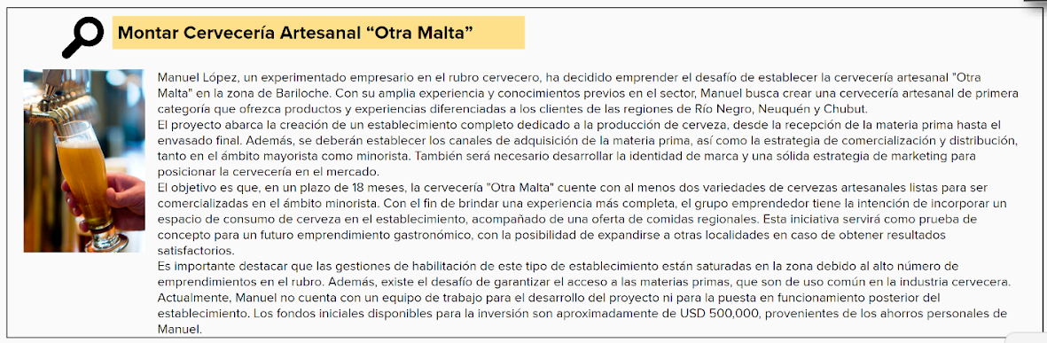

Slide 3
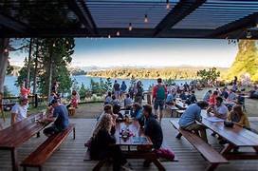
PROJECT CHARTER

Slide 4
» Objetivo: Montar una cervecería artesanal que incluya fabricación, creación de identidad, estrategia de marketing y espacios de comercialización minorista, mayorista y de consumo en el lugar.
» Fecha de inicio: 1 de noviembre de 2023
» Plazo estimado: 18 meses
» PM: Daniel Hernández
» Sponsor: Manuel López

Slide 5
» Propósito: Explotar una oportunidad de negocio con el fin de brindar una experiencia completa en el consumo de cerveza artesanal y comidas regionales.
» Criterio de éxito:
Cuente con al menos dos variedades de cervezas artesanales de fabricación propia listas para ser comercializadas en el ámbito minorista.
Contar con una identidad empresarial y un manual de marca aprobado por el sponsor.
» Presupuesto estimado inicial: USD 500.000

Slide 6
» Requerimientos de alto nivel: - Apertura del local comercial en Bariloche para fabricación y consumo
- desarrollo de identidad de marca y estrategia de marketing - constitución de un equipo de trabajo calificado - desarrollo y acuerdo de proveedores / materia prima
- ofrecer comidas regionales para consumo in-situ
» Restricciones:
cumplir con todas las habilitaciones del establecimiento siguiendo las normas de calidad, sanidad, seguridad y municipales.
- Ubicación geográfica en Bariloche
- contar con al menos 2 variedades de cervezas para comercializar en el ámbito minorista
» Riesgo: - faltante de materia prima - zona geográfica saturada por la competencia directa - demora/denegatoria de la aprobación y obtención de trámites y habilitaciones
- variación en los costos de adquisición de maquinaria y materia prima por contexto inflacionario

Slide 7
» Hitos principales:
Constitución legal de la sociedad
Creación y aprobación de la identidad y manual de marca
Habilitación municipal otorgada
Obtener RNE (Registro Nacional de Establecimiento Alimenticio)
Obtener RNPA (Registro Nacional de Producto Alimenticio) para primeras 2 variedades de cervezas
Inauguración del local comercial
Finalización de obra de instalación de fábrica

Slide 8
» Supuestos:
Si tenemos un producto bien logrado podremos constituir un negocio rentable ya que hay otros comercios exitosos en la zona
Podemos acceder a otras fuentes de financiación
Existe mano de obra calificada en la zona donde instalaremos la fábrica
Existen proveedores idóneos en la zona
El tipo de cambio se mantendrá competitivo (alto) favoreciendo la atracción de turismo internacional
El gobierno continuará con políticas que incentiven el turismo nacional (ej. Pre-viaje).
Existen exenciones impositivas para los proyectos productivos

